Slide 1
知識インフラとしてのナショナルアーカイブの構築を目指して【詳細】【詳細】
2016年５月４日
同志社大学大学院総合政策科学研究科
嘱託講師 中山正樹
Notes:
国会法第130条及び国立国会図書館法により国会に設置され、 図書及びその他の図書館資料を収集し、国会議貝の職務の遂行に資するとともに、行政及び司法の各部門、更に日本国民に対し図書館奉仕を提供することを目的とする図書館

Slide 2
ナショナルアーカイブとは

Slide 3
知識インフラ、デジタルアーカイブ、ナショナルアーカイブとは
デジタルアーカイブとは
一般では、情報をデジタル化して保存し利活用できる仕組み（保存だけではない）
NDLが進めてきた電子図書館事業そのもの
出版界では、長期保存するという概念はない？
出版界の「電子図書館サービス」には、図書館界でのデジタルアーカイブという概念は含まれない？
知識インフラとは
情報資源を統合して検索・抽出することが可能な基盤の概念
目指すところは、デジタル文化資源全体のナショナルアーカイブと同じ
出版物は、知識インフラの中で、最重要視される情報。
ナショナルアーカイブとは
国全体でデジタルアーカイブする仕組み
各機関が提供するデジタルアーカイブをあたかも1つのアーカイブとして利活用できる仕組み
知識インフラの実現形の１つ
電子書籍に絞っては、「電子書籍のナショナルアーカイブ」
文化資源全体で、「デジタル文化資源のナショナルアーカイブ」
インターナショナルアーカイブ
各国のナショナルアーカイブをあたかも１つのアーカイブとして利活用できる仕組み
Notes:
■デジタルアーカイブとは
一般では、情報をデジタル化して保存し利活用できる仕組み（保存だけではない）
NDLが進めてきた電子図書館事業そのもの
出版界では、長期保存するという概念はない？
出版界の「電子図書館サービス」には、図書館界でのデジタルアーカイブという概念は含まれない？
■知識インフラとは
情報資源を統合して検索・抽出することが可能な基盤の概念
目指すところは、デジタル文化資源全体のナショナルアーカイブと同じ
出版物は、知識インフラの中で、最重要視される情報。
■ナショナルアーカイブとは
国全体でデジタルアーカイブする仕組み
各機関が提供するデジタルアーカイブをあたかも1つのアーカイブとして利活用できる仕組み
知識インフラの実現形の１つ
電子書籍に絞っては、「電子書籍のナショナルアーカイブ」
文化資源全体で、「デジタル文化資源のナショナルアーカイブ」
■インターナショナルアーカイブ
各国のナショナルアーカイブをあたかも１つのアーカイブとして利活用できる仕組み

Slide 4
デジタル化コンテンツの活用メリット
電子書籍のメモ、データベース化
SNSでの連携、ソーシャルタギング
専門家に限らず、一般の人の知見を集合知識化
著者とのコミュニケーション
人と情報、情報と情報、情報を通じて人と人が関連付け
FOAFは、単に友達の友達の輪ではない
情報源は、紙の本だけでない
TVで大衆娯楽を鑑賞していても、ドキュメンタリーを見ていても、放送大学を見ていても
趣味の中からも
まったりと、珈琲を飲みながら、TVを見ていても
人工知能
情報が思考により、様々な知見、知識となっていく
大量のファクトデータによるシミュレーションだけでなく、個人の思考ルールも機械化されて、自分の頭脳に近くなる
同じ情報を使っても、人によって知見は異なる
アーカイブは、知識の外部記憶
効率化は、目的を達成する前の機械的に可能な時間
趣味で手作りする時間は大切
趣味で、意識的に時間をかけていることは、重要
しかし、もっと効率的にできることを知らないで、時間をかけていることは見直せる
情報を探す時間を、創造する時間に
新しいアイデアとイノベーションを見つけ出すための挑戦
「あらゆる図書館の文献でのリンクからTV番組まで、人知と呼べるすべてのデータが詰め込まれている」
Notes:
電子書籍のメモ、データベース化
SNSでの連携、ソーシャルタギング
専門家に限らず、一般の人の知見を集合知識化
著者とのコミュニケーション
人と情報、情報と情報、情報を通じて人と人が関連付け
FOAFは、単に友達の友達の輪ではない
情報源は、紙の本だけでない
TVで大衆娯楽を鑑賞していても、ドキュメンタリーを見ていても、放送大学を見ていても
趣味の中からも
まったりと、珈琲を飲みながら、TVを見ていても
人工知能
情報が思考により、様々な知見、知識となっていく
大量のファクトデータによるシミュレーションだけでなく、個人の思考ルールも機械化されて、自分の頭脳に近くなる
同じ情報を使っても、人によって知見は異なる
アーカイブは、知識の外部記憶
効率化は、目的を達成する前の機械的に可能な時間
趣味で手作りする時間は大切
趣味で、意識的に時間をかけていることは、重要
しかし、もっと効率的にできることを知らないで、時間をかけていることは見直せる
情報を探す時間を、創造する時間に
新しいアイデアとイノベーションを見つけ出すための挑戦
「あらゆる図書館の文献でのリンクからTV番組まで、人知と呼べるすべてのデータが詰め込まれている」

Slide 5
ナショナルアーカイブで何をできるようにするか
情報を探し出す作業の効率化・質の向上
関連付けられた網羅的な情報から、利用者の属性、スキル、利用場所に応じた的確な情報を絞り込んで提示
対話及びあいまいな条件による本文情報への的確なナビゲーション
情報を探し出せるようにするための作業の効率化・質の向上
主題分類単位の検索で網羅性を確保
専門家、図書館員等のノウハウの形式知化・DB化
可能な限り自動化
メタデータ付与、組織化、構造化、本文情報間の関連付け
新たな知識創造のコミュニティを構築
人と情報の関係、情報と情報の関係をリンクさせ、人と人を関連付け
Notes:
情報を探し出す作業の効率化・質の向上
網羅的な情報から、利用者の属性、スキル、利用場所に応じた的確な情報を絞り込んで提示
対話及びあいまいな条件による本文情報への的確なナビゲーション
情報を探し出せるようにするための作業の効率化・質の向上
主題分類単位の検索で網羅性を確保
専門家、図書館員等のノウハウの形式知化・DB化
可能な限り自動化
メタデータ付与、組織化、構造化、本文情報間の関連付け
新たな知識創造のコミュニティを構築
人と情報の関係、情報と情報の関係をリンクさせ、人と人を関連付け

Slide 6
ナショナルアーカイブで何が変わるか
新しい発想により、様々なイノベーションが期待できる
有用な情報が網羅的に関連付けられて利用可能になることにより、今までは困難であった新しいサービスやビジネスが生み出される可能性がある
国民による創造的な活動の促進
情報を探すための工数を、創造的な活動に時間に振り向けることができる
利用可能な限られた情報に基づいた研究が、網羅性の高い情報が利用可能になることにより、より高度な研究へシフト
情報に紐づいた人同士のコミュニティにより創造活動が活性化する
Notes:
新しい発想により、様々なイノベーションが期待できる
有用な情報が網羅的に関連付けられて利用可能になることにより、今までは困難であった新しいサービスやビジネスが生み出される可能性がある
国民による創造的な活動の促進
情報を探すための工数を、創造的な活動に時間に振り向けることができる
利用可能な限られた情報に基づいた研究から、網羅性の高い情報が利用可能になることにより、より高度な研究へシフト
情報に紐づいた人同士のコミュニティにより創造活動が活性化する

Slide 7
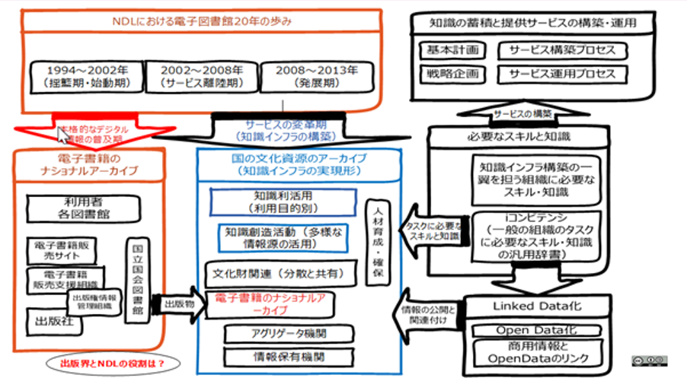
ナショナルアーカイブと構想全体のイメージ

Slide 8
書籍分野のナショナルアーカイブ

Slide 9
書籍分野のナショナルアーカイブの概念モデル －出版界との役割分担－
電子書籍
利用者
一般利用者
図書館
（公共・大学・学校他）
視覚障害者等
保護期間
満了等
絶版資料
国立国会図書館
電子書籍販売
出版界
電子書籍販売
電子書籍販売会社
⑤送信・提供機能
（所在情報、保護期間満了資料等のネット提供・絶版資料の図書館送信）
⑤配信・流通機能 （電子書籍配信）
出版活動の支援・補完
電子出版支援組織
書誌情報・所在情報
提供用コンテンツ
①コンテンツ生成機能
（電子書籍化）
②収集・一時保存機能
（提供用コンテンツ管理）
①コンテンツ生成機能
（所蔵資料デジタル化）
②収集機能
（オンライン
資料の収集）
権利情報管理組織
出版者
④権利情報・管理情報収集・管理機能
（出版情報等管理）
出版者
③恒久保存機能
（保存コンテンツの管理）
文化資産全体のアーカイブ機能にも期待が…
恒久保存アーカイブ
権利情報DB
Notes:
これは電子書籍分野での必要な機能を5つに分解。それぞれ、出版界と図書館界の役割分担を例示。
以前、長尾構想として示された内容と酷似。
電子書籍議連に提示。

Slide 10
☆電子書籍分野のアーカイブの機能モデル
2013年
利用者
図書館
（公共・大学・
学校・専門他）
一般利用者
視覚障害者等
所在情報
絶版資料
出版界
電子書籍
電子書籍販売
⑤配信・流通機能（所在情報）
国立国会図書館
電子書籍販売
電子書籍販売会社
⑤配信・流通機能
（電子書籍配信）
⑤配信・流通機能
（PD・絶版資料の配信）
電子出版支援組織
書誌情報・所在情報
提供用コンテンツ
①コンテンツの生成機能
（電子書籍化）
②収集・一時保存機能
（提供用コンテンツの管理）
②収集機能
（オンライン資料の収集）
①コンテンツの生成機能
所蔵資料のデジタル化）
出版・権利情報管理組織
出版者
③恒久保存機能
（保存コンテンツの管理）
出版者
④権利情報・管理情報の収集・管理機能
（出版情報・権利情報・販売情報の管理）
出版者
恒久保存用アーカイブ
権利情報DB
Notes:
VISIO資料の原型
これは電子書籍分野での必要な機能を5つに分解。それぞれ、出版界と図書館界の役割分担を例示。
以前、長尾構想として示された内容と酷似。
商用コンテンツは電子書籍サイトから提供。電子書籍サイトがアーカイブを保持できない場合、NDLの恒久保存用アーカイブを利用して電子書籍サイトから提供。
この構想は、NDL内有志での検討をまとめたもの。館内オーソライズに至っていないが、考え方は議員、財務省等に提示。
～～～～～
電子書籍に関するナショナルアーカイブは、コンテンツの生成機能、収集・一時保管機能、保存機能、権利情報・管理情報の収集・管理機能、配信・流通機能の5つの機能を想定する（図1）。
コンテンツの創出から収集・保存、配信・流通に至る全体の流れを一元的に集約するため、恒久保存のアーカイブと共に、ナショナルアーカイブ全体のメタデータを集約するデータベース（以下、「中央データベース」という。）においては、多様な主体が多様なデータを扱えるよう、柔軟かつ多層的なデータ構造を実現する。具体的には、著作物・著作者・出版者等の書誌情報、販売データ・販売者・所蔵機関等の所蔵情報、目次・索引・シソーラス等の情報探索情報等の多様なデータを一元的に管理可能な仕組みとする
出版界とNDLの役割分担

Slide 11
☆電子書籍分野のアーカイブの機能モデル
利用者
図書館
（公共・大学・
学校・専門他）
一般利用者
視覚障害者等
所在情報
絶版資料
出版界
電子書籍
国立国会図書館
電子書籍販売
⑤配信・流通機能（所在情報）
電子書籍販売
⑤配信・流通機能
（電子書籍配信）
⑤配信・流通機能
（所在情報、PD・絶版資料の配信）
電子出版支援組織
提供用コンテンツ
書誌情報・所在情報
①コンテンツの生成機能
（電子書籍化）
②収集・一時保存機能
（提供用コンテンツの管理）
②収集機能
（オンライン資料の収集）
①コンテンツの生成機能
所蔵資料のデジタル化）
出版・権利情報管理組織
出版者
④権利情報・管理情報の収集・管理機能
（出版情報・権利情報・販売情報の管理）
③恒久保存機能
（保存コンテンツの管理）
出版者
恒久保存用アーカイブ
権利情報DB
Notes:
VISIO資料の原型
これは電子書籍分野での必要な機能を5つに分解。それぞれ、出版界と図書館界の役割分担を例示。
以前、長尾構想として示された内容と酷似。
商用コンテンツは電子書籍サイトから提供。電子書籍サイトがアーカイブを保持できない場合、NDLの恒久保存用アーカイブを利用して電子書籍サイトから提供。
この構想は、NDL内有志での検討をまとめたもの。館内オーソライズに至っていないが、考え方は議員、財務省等に提示。
～～～～～
電子書籍に関するナショナルアーカイブは、コンテンツの生成機能、収集・一時保管機能、保存機能、権利情報・管理情報の収集・管理機能、配信・流通機能の5つの機能を想定する（図1）。
コンテンツの創出から収集・保存、配信・流通に至る全体の流れを一元的に集約するため、恒久保存のアーカイブと共に、ナショナルアーカイブ全体のメタデータを集約するデータベース（以下、「中央データベース」という。）においては、多様な主体が多様なデータを扱えるよう、柔軟かつ多層的なデータ構造を実現する。具体的には、著作物・著作者・出版者等の書誌情報、販売データ・販売者・所蔵機関等の所蔵情報、目次・索引・シソーラス等の情報探索情報等の多様なデータを一元的に管理可能な仕組みとする
出版界とNDLの役割分担

Slide 12
☆デジタルコンテンツの生成機能
出版界
電子書籍化
テキスト化
EPUB化
NDL
保存のためのデジタル化
現在はイメージ化
今後は検索のためのテキスト化
図書館
郷土資料のデジタル化
連携
NDLイメージ化データの二次利用提供
出版界での復刊のために
デジタル化仕様の共通化
EPUB仕様、画像・音声・動画仕様
利用者
図書館
（公共・大学・
学校・専門他）
一般利用者
視覚障害者等
出版界
絶版資料
電子書籍
所在情報
国立国会図書館
電子書籍販売
⑤配信・流通機能（所在情報）
電子書籍販売
⑤配信・流通機能
（電子書籍配信）
⑤配信・流通機能
（所在情報、PD・絶版資料の配信）
電子出版支援組織
提供用コンテンツ
書誌情報・所在情報
①コンテンツの生成機能
（電子書籍化）
②収集・一時保存機能
（提供用コンテンツの管理）
②収集機能
（オンライン資料の収集）
①コンテンツの生成機能
所蔵資料のデジタル化）
出版・情報管理組織
出版者
④権利情報・管理情報の収集・管理機能
（出版情報・権利情報・販売情報の管理）
③恒久保存機能
（保存コンテンツの管理）
出版者
恒久保存用アーカイブ
権利情報DB
Notes:
VISIO資料の原型
これは電子書籍分野での必要な機能を5つに分解。それぞれ、出版界と図書館界の役割分担を例示。
以前、長尾構想として示された内容と酷似。
商用コンテンツは電子書籍サイトから提供。電子書籍サイトがアーカイブを保持できない場合、NDLの恒久保存用アーカイブを利用して電子書籍サイトから提供。
この構想は、NDL内有志での検討をまとめたもの。館内オーソライズに至っていないが、考え方は議員、財務省等に提示。
～～～～～
電子書籍に関するナショナルアーカイブは、コンテンツの生成機能、収集・一時保管機能、保存機能、権利情報・管理情報の収集・管理機能、配信・流通機能の5つの機能を想定する（図1）。
コンテンツの創出から収集・保存、配信・流通に至る全体の流れを一元的に集約するため、恒久保存のアーカイブと共に、ナショナルアーカイブ全体のメタデータを集約するデータベース（以下、「中央データベース」という。）においては、多様な主体が多様なデータを扱えるよう、柔軟かつ多層的なデータ構造を実現する。具体的には、著作物・著作者・出版者等の書誌情報、販売データ・販売者・所蔵機関等の所蔵情報、目次・索引・シソーラス等の情報探索情報等の多様なデータを一元的に管理可能な仕組みとする
出版界とNDLの役割分担

Slide 13
☆電子書籍・書誌情報の収集機能
電子出版支援組織
販売用コンテンツの保存
ビューアに依存しないEPUB
出版・権利情報管理組織
出版情報DBの構築
出版・出版サイト情報の提供プロトコル（API）の開放
（書誌、書影、出版情報、出版サイト情報）
NDL
全国書誌（国内出版物の総合目録）、提供元情報の作成
出版情報・提供サイト情報の収集
書誌作成において、出版情報の活用（私見）
近刊情報、新刊情報
公的機関のウェブ情報の収集の拡大
民間無償オンライン資料収集の拡大
民間有償オンライン資料の収集（未実施）
公的機関の情報のLinked Open Data化の推進
連携
メタデータ仕様の共通化、相互利用
メタデータ記述要素・記述規則
ONYX⇔DublinCore、MARC21
有償オンライン資料の制度化（現在協議中）
利用者
図書館
（公共・大学・
学校・専門他）
一般利用者
視覚障害者等
所在情報
絶版資料
出版界
電子書籍
国立国会図書館
電子書籍販売
⑤配信・流通機能（所在情報）
電子書籍販売
⑤配信・流通機能
（電子書籍配信）
⑤配信・流通機能
（所在情報、PD・絶版資料の配信）
電子出版支援組織
提供用コンテンツ
書誌情報・所在情報
①コンテンツの生成機能
（電子書籍化）
②収集・一時保存機能
（提供用コンテンツの管理）
②収集機能
（オンライン資料の収集）
①コンテンツの生成機能
所蔵資料のデジタル化）
出版・権利情報管理組織
出版者
④権利情報・管理情報の収集・管理機能
（出版情報・権利情報・販売情報の管理）
③恒久保存機能
（保存コンテンツの管理）
出版者
恒久保存用アーカイブ
権利情報DB
Notes:
VISIO資料の原型
これは電子書籍分野での必要な機能を5つに分解。それぞれ、出版界と図書館界の役割分担を例示。
以前、長尾構想として示された内容と酷似。
商用コンテンツは電子書籍サイトから提供。電子書籍サイトがアーカイブを保持できない場合、NDLの恒久保存用アーカイブを利用して電子書籍サイトから提供。
この構想は、NDL内有志での検討をまとめたもの。館内オーソライズに至っていないが、考え方は議員、財務省等に提示。
～～～～～
電子書籍に関するナショナルアーカイブは、コンテンツの生成機能、収集・一時保管機能、保存機能、権利情報・管理情報の収集・管理機能、配信・流通機能の5つの機能を想定する（図1）。
コンテンツの創出から収集・保存、配信・流通に至る全体の流れを一元的に集約するため、恒久保存のアーカイブと共に、ナショナルアーカイブ全体のメタデータを集約するデータベース（以下、「中央データベース」という。）においては、多様な主体が多様なデータを扱えるよう、柔軟かつ多層的なデータ構造を実現する。具体的には、著作物・著作者・出版者等の書誌情報、販売データ・販売者・所蔵機関等の所蔵情報、目次・索引・シソーラス等の情報探索情報等の多様なデータを一元的に管理可能な仕組みとする
出版界とNDLの役割分担

Slide 14
☆恒久的保存機能
NDL
将来に亘って利用を保証
有償・無償に関わらず著作物を、文化資産としてアーカイブし、後世に残す
ダークアーカイブの役割を持つ
著作権、出版権、肖像権等の権利がある著作物
提供元機関が、維持・提供が困難な事態が発生した場合、提供元機関に提供
出版界
電子書籍のバックアップサイトとして活用
関係機関との連携
あらゆる記憶・記録を、利活用できる形で、後世に残す
出版界も含め、他の文化資源保存機関と分担して、ナショナルアーカイブを構築
研究機関と連携して、長期保存技術の研究開発、実用化実証実験
アーカイブ内の情報へのアクセスのための仕様の共通化
利用者
図書館
（公共・大学・
学校・専門他）
一般利用者
視覚障害者等
所在情報
絶版資料
出版界
電子書籍
国立国会図書館
電子書籍販売
⑤配信・流通機能（所在情報）
電子書籍販売
⑤配信・流通機能
（電子書籍配信）
⑤配信・流通機能
（所在情報、PD・絶版資料の配信）
電子出版支援組織
提供用コンテンツ
書誌情報・所在情報
①コンテンツの生成機能
（電子書籍化）
②収集・一時保存機能
（提供用コンテンツの管理）
②収集機能
（オンライン資料の収集）
①コンテンツの生成機能
所蔵資料のデジタル化）
出版・権利情報管理組織
出版者
④権利情報・管理情報の収集・管理機能
（出版情報・権利情報・販売情報の管理）
③恒久保存機能
（保存コンテンツの管理）
出版者
恒久保存用アーカイブ
権利情報DB
Notes:
VISIO資料の原型
これは電子書籍分野での必要な機能を5つに分解。それぞれ、出版界と図書館界の役割分担を例示。
以前、長尾構想として示された内容と酷似。
商用コンテンツは電子書籍サイトから提供。電子書籍サイトがアーカイブを保持できない場合、NDLの恒久保存用アーカイブを利用して電子書籍サイトから提供。
この構想は、NDL内有志での検討をまとめたもの。館内オーソライズに至っていないが、考え方は議員、財務省等に提示。
～～～～～
電子書籍に関するナショナルアーカイブは、コンテンツの生成機能、収集・一時保管機能、保存機能、権利情報・管理情報の収集・管理機能、配信・流通機能の5つの機能を想定する（図1）。
コンテンツの創出から収集・保存、配信・流通に至る全体の流れを一元的に集約するため、恒久保存のアーカイブと共に、ナショナルアーカイブ全体のメタデータを集約するデータベース（以下、「中央データベース」という。）においては、多様な主体が多様なデータを扱えるよう、柔軟かつ多層的なデータ構造を実現する。具体的には、著作物・著作者・出版者等の書誌情報、販売データ・販売者・所蔵機関等の所蔵情報、目次・索引・シソーラス等の情報探索情報等の多様なデータを一元的に管理可能な仕組みとする
出版界とNDLの役割分担

Slide 15
☆権利情報・管理情報の収集・管理機能
出版界
著作物の権利情報の収集・管理・提供
著作者情報の管理
著作権、出版権等の権利情報
出版情報の管理
基本書誌、内容紹介、著者紹介、書影、試し読み、書評リンク、重版情報、ジャンルコード、
出版権登録情報
著作者情報、出版社情報、
著作権情報
NDL
書誌情報、件名、NDC分類コード、著作者典拠情報の提供（私見）
連携
ISBN、著者典拠ID等の永続的識別子による著作物同定
著作権情報の共有（私見）
利用者
図書館
（公共・大学・
学校・専門他）
一般利用者
視覚障害者等
所在情報
絶版資料
出版界
電子書籍
国立国会図書館
電子書籍販売
⑤配信・流通機能（所在情報）
電子書籍販売
⑤配信・流通機能
（電子書籍配信）
⑤配信・流通機能
（所在情報、PD・絶版資料の配信）
電子出版支援組織
提供用コンテンツ
書誌情報・所在情報
①コンテンツの生成機能
（電子書籍化）
②収集・一時保存機能
（提供用コンテンツの管理）
②収集機能
（オンライン資料の収集）
①コンテンツの生成機能
所蔵資料のデジタル化）
出版・権利情報管理組織
出版者
④権利情報・管理情報の収集・管理機能
（出版情報・権利情報・販売情報の管理）
③恒久保存機能
（保存コンテンツの管理）
出版者
恒久保存用アーカイブ
権利情報DB
Notes:
VISIO資料の原型
これは電子書籍分野での必要な機能を5つに分解。それぞれ、出版界と図書館界の役割分担を例示。
以前、長尾構想として示された内容と酷似。
商用コンテンツは電子書籍サイトから提供。電子書籍サイトがアーカイブを保持できない場合、NDLの恒久保存用アーカイブを利用して電子書籍サイトから提供。
この構想は、NDL内有志での検討をまとめたもの。館内オーソライズに至っていないが、考え方は議員、財務省等に提示。
～～～～～
電子書籍に関するナショナルアーカイブは、コンテンツの生成機能、収集・一時保管機能、保存機能、権利情報・管理情報の収集・管理機能、配信・流通機能の5つの機能を想定する（図1）。
コンテンツの創出から収集・保存、配信・流通に至る全体の流れを一元的に集約するため、恒久保存のアーカイブと共に、ナショナルアーカイブ全体のメタデータを集約するデータベース（以下、「中央データベース」という。）においては、多様な主体が多様なデータを扱えるよう、柔軟かつ多層的なデータ構造を実現する。具体的には、著作物・著作者・出版者等の書誌情報、販売データ・販売者・所蔵機関等の所蔵情報、目次・索引・シソーラス等の情報探索情報等の多様なデータを一元的に管理可能な仕組みとする
出版界とNDLの役割分担

Slide 16
☆配信・流通機能
出版界
各電子書籍販売サイトから、インターネット利用者へ提供
商用の電子図書館サービスサイトから、公共図書館利用者へ提供
NDL
著作権切れデジタル化資料をインターネット利用者へ提供
絶版デジタル化資料を公共図書館利用者へ提供
連携
利用者の閲覧環境の共通化（私見）
NDLデジタル化資料の商用電子書籍ビューアでの閲覧
利用者
図書館
（公共・大学・
学校・専門他）
一般利用者
視覚障害者等
所在情報
絶版資料
出版界
電子書籍
国立国会図書館
電子書籍販売
⑤配信・流通機能（所在情報）
電子書籍販売
⑤配信・流通機能
（電子書籍配信）
⑤配信・流通機能
（所在情報、PD・絶版資料の配信）
電子出版支援組織
提供用コンテンツ
書誌情報・所在情報
①コンテンツの生成機能
（電子書籍化）
②収集・一時保存機能
（提供用コンテンツの管理）
②収集機能
（オンライン資料の収集）
①コンテンツの生成機能
所蔵資料のデジタル化）
出版・権利情報管理組織
出版者
④権利情報・管理情報の収集・管理機能
（出版情報・権利情報・販売情報の管理）
③恒久保存機能
（保存コンテンツの管理）
出版者
恒久保存用アーカイブ
権利情報DB
Notes:
VISIO資料の原型
これは電子書籍分野での必要な機能を5つに分解。それぞれ、出版界と図書館界の役割分担を例示。
以前、長尾構想として示された内容と酷似。
商用コンテンツは電子書籍サイトから提供。電子書籍サイトがアーカイブを保持できない場合、NDLの恒久保存用アーカイブを利用して電子書籍サイトから提供。
この構想は、NDL内有志での検討をまとめたもの。館内オーソライズに至っていないが、考え方は議員、財務省等に提示。
～～～～～
電子書籍に関するナショナルアーカイブは、コンテンツの生成機能、収集・一時保管機能、保存機能、権利情報・管理情報の収集・管理機能、配信・流通機能の5つの機能を想定する（図1）。
コンテンツの創出から収集・保存、配信・流通に至る全体の流れを一元的に集約するため、恒久保存のアーカイブと共に、ナショナルアーカイブ全体のメタデータを集約するデータベース（以下、「中央データベース」という。）においては、多様な主体が多様なデータを扱えるよう、柔軟かつ多層的なデータ構造を実現する。具体的には、著作物・著作者・出版者等の書誌情報、販売データ・販売者・所蔵機関等の所蔵情報、目次・索引・シソーラス等の情報探索情報等の多様なデータを一元的に管理可能な仕組みとする
出版界とNDLの役割分担

Slide 17
☆目録および所在情報の提供
目的
全ての出版物の存在を可視化
利用者に対して、所在場所に関わらず、何らかの形で入手可能な著作物を網羅的に見つけ出せるようにする
利用者の選択肢の確保
利用者が必要とする著作物と、その入手先を自由に選択できるようにする
出版界
絶版になっている出版物も含めて網羅的に検索できるサービスの提供
販売促進
商用出版物を優先表示
NDL
所蔵していない出版物も含めて網羅的に検索できるサービスの提供
利活用の推進
利用者が入手しやすい提供元を優先表示
連携
利用者視点で、利用者が資料を探し出すために必要な情報を共有化
それぞれの利用者の目的に応じた検索サービスの構築を容易にする通信プロトコル、メタデータ仕様の共通化
利用者
図書館
（公共・大学・
学校・専門他）
一般利用者
視覚障害者等
所在情報
絶版資料
出版界
電子書籍
電子書籍販売
⑤配信・流通機能（所在情報）
電子書籍販売
国立国会図書館
⑤配信・流通機能
（電子書籍配信）
⑤配信・流通機能
（所在情報、PD・絶版資料の配信）
提供用コンテンツ
電子出版支援組織
書誌情報・所在情報
①コンテンツの生成機能
（電子書籍化）
②収集・一時保存機能
（提供用コンテンツの管理）
②収集機能
（オンライン資料の収集）
①コンテンツの生成機能
所蔵資料のデジタル化）
出版・権利情報管理組織
出版者
④権利情報・管理情報の収集・管理機能
（出版情報・権利情報・販売情報の管理）
③恒久保存機能
（保存コンテンツの管理）
出版者
恒久保存用アーカイブ
権利情報DB
Notes:
VISIO資料の原型
これは電子書籍分野での必要な機能を5つに分解。それぞれ、出版界と図書館界の役割分担を例示。
以前、長尾構想として示された内容と酷似。
商用コンテンツは電子書籍サイトから提供。電子書籍サイトがアーカイブを保持できない場合、NDLの恒久保存用アーカイブを利用して電子書籍サイトから提供。
この構想は、NDL内有志での検討をまとめたもの。館内オーソライズに至っていないが、考え方は議員、財務省等に提示。
～～～～～
電子書籍に関するナショナルアーカイブは、コンテンツの生成機能、収集・一時保管機能、保存機能、権利情報・管理情報の収集・管理機能、配信・流通機能の5つの機能を想定する（図1）。
コンテンツの創出から収集・保存、配信・流通に至る全体の流れを一元的に集約するため、恒久保存のアーカイブと共に、ナショナルアーカイブ全体のメタデータを集約するデータベース（以下、「中央データベース」という。）においては、多様な主体が多様なデータを扱えるよう、柔軟かつ多層的なデータ構造を実現する。具体的には、著作物・著作者・出版者等の書誌情報、販売データ・販売者・所蔵機関等の所蔵情報、目次・索引・シソーラス等の情報探索情報等の多様なデータを一元的に管理可能な仕組みとする
出版界とNDLの役割分担

Slide 18
文化情報資産のナショナルアーカイブの構築に向けて
Notes:
「ナショナルアーカイブ」の構築の方向性
分野を特定しない「知識インフラ」の具体的な実現形
「ひなぎく」の構築・運用での課題解決・成果を踏まえて
文化資源の保有機関が何に留意して何をしていくべきか

Slide 19
電子書籍・文化財の各ナショナルアーカイブ構想のカバレージ
2013年
文化遺産のポータルサービス
（文化遺産オンライン）
電子書籍の
ナショナルアーカイブ構想
文化財のナショナルアーカイブ構想
情報資源へのナビゲーションサービス
（NDLSearch）
NDLデジタルアーカイブ（現行）
公共図書館
博物館
美術館
公文書館
ウェブサイト情報
出版社
・電子書籍
・電子雑誌
収集オンライン資料
電子書籍
電子雑誌
NDLデジタル化資料
大学図書館
研究機関
教育機関
民間企業
個人サイト
寺社・仏閣
大震災関連情報
恒久保存のデータ保管庫
（電子出版物も含めた国全体の文化財のアーカイブ）
権利情報
データベース
アーカイブ化
文化的資産
刊行物
記録文書
ウェブサイト
ファクトデータ
所蔵品
所蔵資料
映画
記録映像
音楽
記録音声
Notes:
当初、電子書籍と文化財のアーカイブが別々のものとして検討されていた。
NDLのアーカイブは両方にまたがっていた。
～～～～～～～

Slide 20
☆各種アーカイブ構築施策の一元化
2014年
書籍, 電子書籍, 古典籍、メディア芸術、JJAPACON,
個別の情報基盤（個別所管体制）
日本の文化情報基盤（司令塔：内閣官房？）
文化情報デジタル化
活用基盤整備
出版関連
文化財
関連
大規模
災害関連
日本文化の発信サイト
文献・ｳｪﾌﾞ情報関連
ポータル
（NDL)
文化財ポータル
メディア芸術関連
ポータル
（文化遺産オンライン）
（文化庁）
大規模災害情報
ポータル
（内閣府防災）
文献・ｳｪﾌﾞ情報関連
ポータル
（国立国会
図書館ｻｰﾁ）
文化財ポータル
（文化遺産オンライン）
大規模災害情報
ポータル
（ひなぎく・地震関係ポータル）
各施策の一本化
API連携
恒久的保存基盤（主管：国立国会図書館）
海外の日本関係情報・国内アーカイブ機関
組織化・知識化
組織化・知識化
組織化・知識化
汎用検索・ナビゲーション機能
（国立国会図書館サーチ）
収集
収集
収集
組織化
知識化
収集
蔵書の
デジタル化
デジタル化
デジタル化
デジタル化
権利情報管理
権利情報
権利情報
権利情報
長期保存
書籍関連
アーカイブ
文化財
アーカイブ
災害関係アーカイブ
（大震災を含む）
デジタルコンテンツ
永久保存庫
20
Notes:
電子書籍、文化財、災害情報など別々に構築するのではなく、分野を越えて１つのアーカイブとして構築し、それぞれを目的で利用できるようにすることを提唱。
NDLサーチの基本的な考え方を踏襲し、カバーする範囲を拡大
～～～～～～

Slide 21
文化財を含めたナショナルアーカイブの機能イメージ
2014年
利用目的
新たな知識の創造
新産業創出
科学技術
イノベーション
教育活用
地域活性化
国際文化交流
文献・ウェブ情報
発信
（リサーチナビ等）
●知識利活用基盤（目的毎）
科学技術情報発信基盤
学術情報
発信基盤
文化財・メディア芸術
発信基盤
災害情報発信基盤（ひなぎく）
●知識創造基盤（分野毎）
研究開発・技術開発
デジタルギャラリ
レファレンスDB
各種刊行物
専門家による情報の意味付け・関連付け
新たな知識の創作活動
調査・研究活動
利用
保存
NDLの従来からの事業
● 恒久的保存基盤（目的・分野を問わず）
コンテンツ検索・提供機能（拠点・分野・形態を問わないプラットフォーム）（NDLSearch API）
NDL
文化財・デザイン・ポップカルチャー
配信・流通機能
出版界
配信機能
収集機能
組織化・知識化
拠点
業種毎
災害情報関連
学術分野
収集機能
電子書籍化
メタデータ
書誌・所在情報
蔵書の
デジタル化
拠点
業種毎
拠点
業種毎
提供用コンテンツ
権利情報
管理
コンテンツ
保存用コンテンツ
永久保存庫
恒久的保存機能
ビッグデータ
権利情報DB
コンテンツ
保有機関
美術館・博物館
・文書館
大学・研究機関
出版社
個人
民間
企業
図書館
国等の機関
寺社・仏閣
Notes:
恒久的保存基盤の部分に電子書籍分野の概念を含めたイメージ図。
電子書籍と文化財を同一の枠組みで機能をイメージする
ピンクは、特にNDLが主体となる部分
～～～～～～

Slide 22
国のアーカイブ構築に必要な要素
日本の文化情報発信の強化
利用目的毎
に発信
●⑵ 活用基盤の整備
●⑴ 文化情報
デジタル化
の推進
・・・日本文化・記録の発信・・・
文献・ウェブ情報
発信基盤
文化財・メディア芸術関連
発信基盤
大規模災害情報
発信基盤
平成26年7月8日
修正
コンテンツ創造基盤
新たな知識の創造（二次利用の活性化）
創造されたコンテンツの恒久的保存
海外の日本
関係情報
③分野に依存しない検索・情報提供
インターフェース
●⑶ 恒久的保存基盤の強化
④汎用検索・ナビゲーション機能
⑤組織化・知識化
⑥収集機能
⑦蔵書のデジタル化
人材育成・確保
国内
アーカイブ機関
⑧権利情報管理機能 【民間と連携】
分野・利用目的を問わず
一元的に保存
研究開発・技術開発
⑨長期保存研究
⑪デジタルコンテンツ
永久保存庫
National Diet Library (NDL)
22
Notes:
当初、必要な機能として３つに分解
～～～～～～～

Slide 23
ナショナルアーカイブの概念
誰でも自由に利活用するサービスを構築
アイデアソン・ハッカソン等
市民参加型
文化財ポータル
文献ポータル
知識利活用基盤
災害情報ポータル
知識創造基盤
人文系
研究者
地域情報発信サイト
歴史的典籍ポータル
【研究者向け】
メディア・芸術クリエータ
自然科学系研究者
図書館
恒久的保存基盤
美術館・博物館・文書館
DB
メディア芸術DB
NDL
地域資料DB
人間文化研究機構
System
Librarians
歴史的典籍ポータル
【一般向け】
Web
Archive
NDLデジタルコレクション」
Referencer
大学・研究機関
DB
JST・NII
KnowlegeBase
各種DB
各種DB
歴史的典籍DB
東日本大震災アーカイブ
Cataloger
書籍・雑誌
海外向け日本文化発信サイト
古典籍DB
Archivist
古典籍
政府機関
出版社
Wikipedeia
Embedded Librarians
各種DB
電子書籍DB
DataのOpen化
Linked Open Data化
一般国民
Notes:
恒久的保存基盤を核にして、その情報を活用して、様々な分野での知識創造活動が行われ、その知識も含めて、知識利活用基盤として、様々な目的で利活用できるようにする

Slide 24
ナショナルアーカイブの全体像
2014年８月4日版
中山
新たな知識の創造
新産業創出
科学技術
イノベーション
教育活用
地域活性化
国際文化交流
●司令塔
（アーカイブ推進会議？）
デジタルネットワーク社会に対応した環境整備（知財計画2014）の一体的な実現
活用基盤
●運用基盤
（NII等？）
●情報発信基盤（目的毎）
防災情報
各種情報
発信基盤
リサーチナビ2.0
日本版ヨーロピアーナ
科学技術情報
発信基盤
SINET
戦略企画
文献・ウェブ情報
発信基盤
（NDL）
メディア芸術・デザイン・文化遺産オンライン関連発信基盤
（文化庁）
災害情報
発信基盤
（内閣防災）
学術情報
発信基盤
（NII）
実施調整
知の循環
調査研究
電子展示会
調査報告書等の刊行
●コンテンツ創造基盤（分野毎）（innovation）
分野横断の情報を活用したキュレータによる新たな価値の創造
電子展示会
刊行物（NDL）
普及啓発
内閣官房
分散保存と
利用の保証
制度・法整備
保存
利用（意味的関連を付けて）
総務省
● 恒久的保存基盤（目的・分野を問わず）
NDL
標準化推進
文科省
汎用検索・提供機能（拠点・分野・形態を問わないプラットフォーム）
研究開発
NDLSearch API
経産省
拠点
業種毎
拠点
業種毎
メタデータ
人材育成
拠点
業種毎
国交省
コンテンツ
収集機能
組織化・知識化
コンテンツ
整備支援
文化庁
デジタルコンテンツ
永久保存庫
NDL
出版社
販売者
寺社
仏閣
美術館
博物館
文書館
図書館
大学
研究機関
国等の
機関
個人
権利処理
DA＋ひなぎく
知財本部・科学技術イノベーション会議等の連携
各機関による
デジタル化
蔵書の
デジタル化
各機関による
デジタル化
文化財等の
デジタル化
NDLの既存の事業をベースに

Slide 25
☆国の文化資源のアーカイブのイメージ
Notes:
VISIO図は、前の図を詳細化したもの
・文献も含めて、すべての文化財、災害情報が相互に関連付けられて蓄積されている
・それを活用て新たな知識創造活動があり、それを様々な利用目的に応じて発信していく。
・この仕組みを構築、運営するためには、人材の育成が必要→右側の部分

Slide 26
ナショナル・アーカイブの検討に当たっての考察
2014年6月3日
文化庁有識者会議
「社会・経済的な価値を創出」を目指して、様々な分野のあらゆる記録を情報として集約、相互に関連付けて知識化し、将来にわたって利用を保証。
「新たな知識の創造と還流」の仕組みを構築する
利用者、権利保持者の双方の利益になるように
世界規模でのアーカイブ構築の一翼を担う
国としてのアーカイブ構築
縦割り行政の分野単位でなく、国全体のアーカイブとして大きな器の中で、各種アーカイブは分野の１つとして、全体で整合性を持って、効率的、効果的に進めるべき
各分野の分散アーカイブを相互補完しあう形でネットワークを形成。分野を越えて、情報同志を関連付けて知識インフラとして利用できるように。
サービスの高度化
デジタル化・収集・組織化・知識化・保存・提供の各フェーズの高度化に資する研究開発の促進と成果の活用
システムエンジニア、デジタルアーキビスト、プリザベーションキュレーター、アーカイブとユーザを繋ぐコーディネータ等の人材の確保・育成
利用目的毎のポータルの提供
分野毎に多様な利用者ニーズにあったポータルを利用できるように
法的課題の解決
デジタル化・収集・提供に関連する制度的制約

Slide 27
☆ナショナルアーカイブの各基盤の概念

Slide 28
恒久的保存基盤とは？
NDLが責任を持って構築する部分
従来からの「知識インフラ構築」の概念に相当するもの
体現形の種別、所蔵場所を問わず分野横断的なコンテンツを組み合わせてりようできるように
知の創造のための素材としての情報及び新たに想像された情報の永久保存
デジタル化／収集／組織化・知識化／保存／汎用検索・ナビゲーション
仕組みは、OAISフレームワークに準拠
デジタル化
紙資料のイメージ画像化は「媒体変換」に相当
様々な体現形の情報を生成するのは「創造」
収集
あらゆる体現形の情報を収集する
組織化（知識化）
各情報が持つメタデータは、そのまま保持する（劣化させない）
自動メタデータ付与機能を持つ
情報に永続的識別子を付与する
全文テキスト等を活用して、情報と情報を意味的内容で関連付けをする（LOD化、セマンティックWeb化）
保存（レポジトリ）
あらゆる体現形の情報を永久保存する
長期保存のためのマイグレーション機能も含む
提供
汎用検索・ナビゲーション（NDLSearchの検索API機能＋DAの一次情報提供API機能）
データプロバイダ―的機能
各コンテンツホルダーが保有している情報は、あらかじめメタデータを収集、もしくは横断検索して所在場所へナビゲートする
永久保存庫に格納された情報の全てを検索対象として、一次情報を活用基盤に提供する。
恒久的保存基盤の実装
業務・業態の関連機関の種別ごとに拠点があり、それらの拠点とNDLで、分散アーカイブを形成
各拠点間で情報を自動的に持ち合える仕組みを持つ（例えばP2Pネットワーク）

Slide 29
☆恒久的保存基盤
ナショナルアーカイブ
出版物
現物（美術品等）
ボーンデジタル
デジタル化資料
閲覧コンテンツ
検索結果
書誌・目次・索引・
所在情報
コンテンツの生成機能
・デジタル化
・構造化（組織化）
API
● 恒久的保存基盤（目的・分野を問わず）
配信・流通機能
（検索・閲覧機能）
収集・一時保管機能
提供用コンテンツ
収集機能
書誌・目次・索引情報
権利情報・管理情報の
収集・管理機能
恒久保存機能
（保存計画を含む）
組織化情報
（RDA等、LOD情報）
デジタルアーカイブ
永久保存コンテンツ
権利情報データベース
Notes:
NDLが進めてきたデジタルアーカイブは、ほとんどこの部分、収集して組織化し永久保存。検索リクエストに応じて、コンテンツを提供。
～～～～～～～
恒久的保存基盤は、恒久保存と利活用のための共通プラットフォームとして、１つの機関にすべてを集約するのではなく、各分野のアーカイブを集約する拠点が中核となって分散アーカイブを構築し、各機関の情報を相互に持ち合って、障害、災害に備えるとともに、情報のフォーマットのマイグレーションを行うことにより、将来にわたって利用を保証する仕組みです。
その分散アーカイブを集合して、あたかも１つのアーカイブとして見えるようにして網羅性、完全性を確保し、個々の情報同士を意味的に関連付けて、情報間のネットワークを構築することを想定します。
このようにネットワーク化された情報に対して、分野を越えて網羅性を保証した検索インターフェースとして、本文の全文検索、あいまい検索、シソーラス検索などを組み合わせた検索で情報を取り出すだけでなく、取り出された情報から芋づる式に関連する情報を取り出せるようにします。

Slide 30
コンテンツ創造基盤とは？
2014年8月6日追加
恒久的保存基盤に蓄積されている複数の情報を素材として活用（参照もしくは組み合わせ）して、二次的情報として、新たなコンテンツ（知識）を創出する
概念
分野のアーキビスト、ライブラリアン、レファレンサー、研究者等を含めた専門家が、各分野の対象領域を越えて、情報を関連付け（知識化）、情報を組み合わせて新たなコンテンツを創造する。
創造されたコンテンツ、関連付けられた情報は、恒久的保存基盤にフィードバクされて蓄積される
文化芸術
従来の文化芸術における各分野の対象領域を超えて、伝統文化と現代的な文化芸術を組み合わせた新たな日本文化の創造
異分野の専門家、ユーザ同士が共同でコンテンツ創造できる場
専門家、利用者視点でのコンテンツ生成
利用者別
研究者向けコンテンツ
一般向けコンテンツ
高齢者・障害者向けコンテンツ
リフロー型コンテンツ
読上げ可能コンテンツ
子ども向けコンテンツ
創出コンテンツ種別
調査研究（新たな知識の創造）
論文、プレゼン資料、高精細画像
教育用コンテンツ
デジタル教科書
教養・娯楽コンテンツ
ポップカルチャーコンテンツ
分野別
科学技術分野
各種次世代技術開発
人文科学
国文学・歴史学
社会科学
・・・

Slide 31




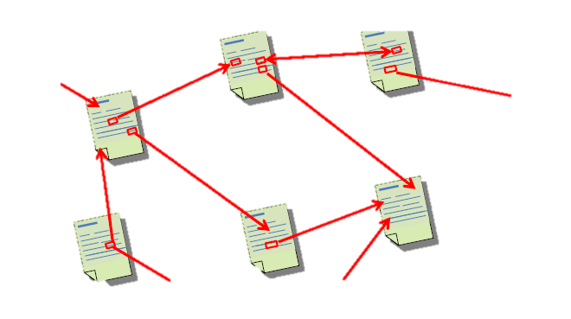
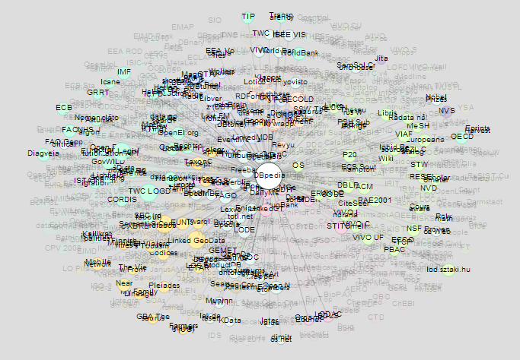
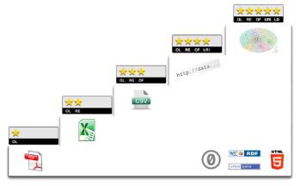
☆コンテンツ創造基盤
●コンテンツ創造基盤（分野毎）（innovation）
出版物
現物（美術品等）
創作活動
創作活動
（分野毎）
創作活動
情報間の関連付け
・付加価値付け
・デジタル化
新たな創作物
付加価値の付いた情報
・辞書・シソーラス・典拠類
・レファレンス情報
API
● 恒久的保存基盤（目的・分野を問わず）
収集・一時保管機能
提供用コンテンツ
書誌・目次・索引情報
組織化情報
（RDA等、LOD情報）
デジタルアーカイブ
永久保存コンテンツ
Notes:
国民の知識創造活動全体をイメージしたもの。
コンテンツ創造基盤は、キュレーター、ライブラリアン等の支援のもとで、それぞれの分野の専門家のみならず、広く国民も含めて、情報に付加価値を付けたり、他の分野の情報と関連付けて、二次的著作物を創造する場。
創造活動を支援する基盤と、新たな知識を創造する活動の２つに大きく分けて想定。
～～～～～
コンテンツ創造基盤は、キュレーター、ライブラリアン等の支援のもとで、それぞれの分野の専門家のみならず、広く国民も含めて、情報に付加価値を付けたり、他の分野の情報と関連付けて、二次的著作物を創造する場です。
創造活動を支援する基盤として、情報全体の基本情報としてのメタデータを付与する活動、記事、章節項、文節等の単位で組織化・構造化する活動、情報間を意味的に関連付けるための基本情報として、用語辞書、典拠、シソーラス辞書等を作成する活動を想定します。
新たな知識を創造する活動は、まず、恒久的保存基盤に格納された網羅的な情報を活用して新たな知識を創作する活動があります。関連付けて利用できる情報の幅が広がるため、より高度な創造性が期待できます。
また、歴史的な文化財や現代文化を映像化、画像化、テキスト化する活動、構造化された情報に解題情報等を付与する活動、情報間を意味的に関連付ける活動、テーマを設定してデジタルギャラリを構築する活動等が含まれます。
ここで生成された情報は、新たな知識として恒久的保存基盤に蓄積されていきます。

Slide 32















☆情報を媒介して専門家と専門家を繋ぐ
創造活動を支援する基盤
●コンテンツ創造基盤（分野毎）（innovation）
オープンデータ、LOD関連
Open Knowledge Foundation Japan（ http://okfn.jp/ ）
ハッカソン、アイデアソン、アンカンファレンス
Linked Open Data Initiative
オープンデータ流通推進コンソーシアム（総務省）
OPEN METI プロジェクト（経産省）
オープンガバメントラボ（経産省）
データカタログサイト（内閣官房）
ハッカソン
アイデアソン
アンカンファレンス
コンテンツ
創造基盤
じんもんこん
OpenGLAMじんもんこん
SINET（Science Information NETwork）（文科省）
オープンソース関連
Code4Lib
OSS Community（ http://ospn.jp/ ）
MLA
OpenGLAM
電子書籍・電子雑誌
出版デジタル機構、電子図書館サービス（株）
電書ラボ
権利処理集中管理
JPO
JRRC
クリエート
ハッカソン
プログラマーが集まって集中的作業をする。プロジェクトのように組織的にするのではなくて、自発的に集まり、自発的に作業をする。
元々は1週間とか、最近は1日とか短いものも
アイデアソン
みんなが集まって、アイデアを出し合う。プログラムを作るところまで行かなくてもいい。
アンカンファレンス
話題を決めずに発表した人が発表する
ナショナルアーカイブ構築の司令塔、中核的組織
内閣官房知的財産本部
文化庁
NII
デジタル文化財
クールジャパン戦略推進事業（経産省）
文化遺産オンライン
Notes:
様々な組織が持つ情報が関連付けられて、それぞれの組織を中心に活動していた人が繋がっていくことをイメージ
～～～～～～～

Slide 33
☆人を媒介して辞書と辞書を繋ぐ-
創造活動を支援する基盤
●コンテンツ創造基盤（分野毎）（innovation）
統制語辞書類
情報に関する情報
Wikipedia
同義語、類義語辞書
レファレンス情報
分野別シソーラス
CV
索引
解題情報
DBPedia
オントロジー
新たな知識の創作物
専門家による情報の意味付け・関連付けされた情報
用語辞書
日中連携
大漢和辞典
永続的識別子
CV
現代漢語詞典
Notes:
様々な分野の人たちが繋がって、情報に関する情報が蓄積され、それによって様々な各種辞書が関連付けられていくことをイメージ。
～～～～～～～～

Slide 34
☆情報発信基盤
利用目的
新たな知識の創造
新産業創出
科学技術
イノベーション
教育活用
地域活性化
国際文化交流
GUI
●情報発信基盤（目的毎）
科学技術情報発信基盤
学術情報
発信基盤
文献・ウェブ情報
発信
（リサーチナビ等）
文化財・メディア芸術
発信基盤
災害情報発信基盤（ひなぎく）
API
●コンテンツ創造基盤（分野毎）（innovation）
新たな知識の創作物
専門家による情報の意味付け・関連付けされた情報
● 恒久的保存基盤（目的・分野を問わず）
提供用コンテンツ
権利情報データベース
書誌・目次・索引情報
組織化情報
（RDA等、LOD情報）
デジタルアーカイブ
永久保存コンテンツ
Notes:
様々な利用者毎の目的に応じて、恒久的保存基盤に格納された一次情報、コンテンツ創造基盤で創出された二次的情報を有機的に組み合わせて、利用できるようにする基盤。
＝＝＝＝＝
「見るだけのアーカイブ」から「使い、創り、繋がり、伝えるアーカイブ」として、広く国民による新たな知識の創造、新産業の創出、地域活性化、防災・減災、教育活用、教養・娯楽、観光、国際文化交流等、様々な利用者毎の目的に応じて、恒久的保存基盤に格納された一次情報、コンテンツ創造基盤で創出された二次的情報を有機的に組み合わせて、利用できるようにする基盤です。
網羅的な情報から、利用目的に応じてあらかじめ適切に絞り込み、利用者の属性、スキル、利用場所に応じて、様々な画面インターフェースを用意して、利用者が必要とする情報、参考となる関連する情報を容易に得られるようにするもので、レファレンサーによる情報探索支援、オンラインレファレンスなども含まれます。
国民が文化芸術を鑑賞し、また、日本遺産（Japan Heritage）としての魅力ある日本文化を発信する分野では、単なる分野横断的な検索だけでなく、新たに創造された知識と併せて発信する日本らしいEuropeanaの形を目指します。
～～～～～～

Slide 35
「ナショナルアーカイブ」の構築を目指して
新たな発見と価値の創出へ
【メタデータの利活用の促進】
・目的別、テーマ/ジャンル別の検索プラットフォームの提供
・付加価値情報の付与（多言語化、画像化等）
【コンテンツの活用/創出の促進】
・目的別検索 ・付加価値サービス
・新規コンテンツ創出
・海外からの注目
・地方への注目
・教育／商業／防災等への利用
国立国会図書館が果たす役割
【恒久的保存基盤の整備】 ・アーカイブ構築のための法整備（孤児著作物への対策等）への協力 ・維持困難アーカイブのコンテンツ保護 ・各図書館がデジタル化した入手困難書籍の収集・保存
デジタルアーカイブ連携の関係府省等間の調整
電子図書館構想の実現形であるが、NDLは全面に立って推進役にならないのか？
【国全体の分野横断型統合ポータルの構築】
・国内保有のコンテンツ所在情報を含むメタデータ集約／API提供 ・全体標準化、利活用の共通ルール策定協力
恒久的
保存基盤
経済
効果
【領域ごとのアグリゲータ】
・(領域ごと) メタデータ集約
・メタデータ標準化
・デジタル化/公開支援
書籍等
ＮＤＬ
・コンテンツ商用利用の収益還元
・集客効果
【各 機 関】
・所蔵目録DB化
・デジタル化＝コンテンツ作成 ・ウェブ公開の推進
図書館
官公庁､企業､美術館､博物館､文書館ほか
【転用：もっと近くに国立国会図書館 第17回図書館総合展2015年11月10日】
Notes:
転用：もっと近くに国立国会図書館 第17回図書館総合展2015年11月10日】
NDLの役割として想定している部分を中心に置いた図
■考察
・出版界との連携が見えない
・電子図書館構想の実現形であるが、NDLは全面に立って推進役にならないのか？
⇒電子図書館構想を掲げ、知識インフラの構築の一翼を担うとしてきたNDLとして、その役割を極小化している（これが現体制での最大限の表現）
■ナショナルアーカイブ推進のため、国立国会図書館は次の役割を果たす。
●「国立国会図書館サーチ」を、我が国における書籍等分野、文化財分野、メディア芸術分野（マンガ、アニメーション、ゲーム等）、地方におけるデジタルアーカイブ等の様々な領域のアーカイブを連携・横断する国全体の統合ポータルとして整備拡充し、恒久的保存基盤の端緒とする。
●アーカイブ連携の具体的な方策、メタデータのオープン化などデータ利活用促進策、アーカイブ人財育成等の課題を共有・検討し、実務的な課題に対応するため、内閣官房や文化庁と協力し、デジタルアーカイブの連携に関する関係省庁等連絡会及び実務者協議会を開催し、ナショナルアーカイブ推進に向けた調整を進める。
●書籍等分野では、公共・大学図書館とのアーカイブ連携の中心となり、公共・大学図書館等の所蔵資料のデジタル化を促進し、絶版等資料を中心としたデジタル化資料の恒久的保存と利活用拡大を図る。
●書籍等以外の分野については、各分野が抱えるデジタルアーカイブ連携における課題を明確化・共有し、領域ごとのアグリゲータの果たす役割・機能の重要性の認識も共有する。その上で、メタデータがオープンに流通できる仕組みを整備し、コンテンツの利活用促進に繋がる取組を関係機関と連携・協力して行っていく。

Slide 36


国立国会図書館が果たし得る役割
国全体のメタデータ集約/提供における、システム面（統合的ポータル・API提供）での対応
国立国会図書館サーチの機能拡張による実現
図書館界のアグリゲータ
各図書館の資料デジタル化の支援（手引き公開、研修の実施等）
デジタル化資料等の（識別子含む）メタデータ標準化の推進
出版物等のデジタル化データ等への付加価値サービスの創出
テキスト化と本文検索、電子展示会
ＮＤＬラボでの研究活動
ＮＩＩ
ＪＳＴ
？
？
？
公共図書館等
大学図書館等
学協会・企業等
国・自治体等
公文書館
美術館・博物館

Slide 37
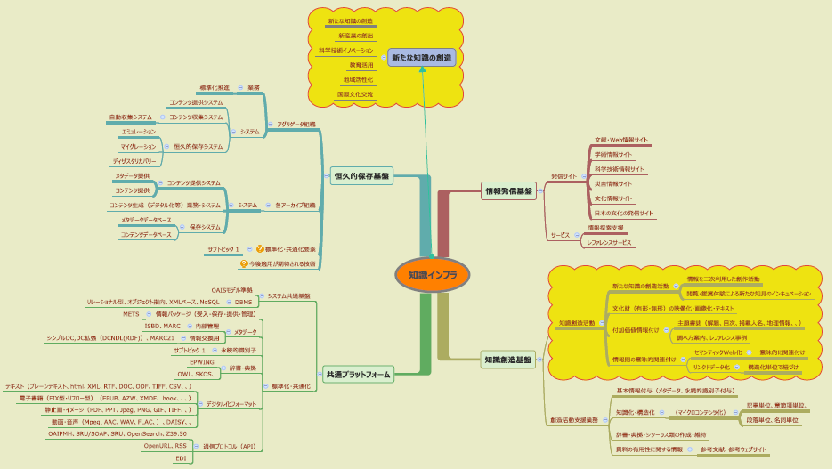
☆知識インフラ構築の構成要素
PDF
Notes:
国全体で１つの大きな知識情報基盤を構築する機能要素、技術要素を体系的に図示したもの。
まだ網羅性に欠けているかも知れないが、このような形で漏れがでないように洗い出していくことが重要。
＝＝＝＝＝
情報発信基盤、知識創造基盤、恒久的保存基盤での業務、記述要素、そして、全体で共通化されるべき要素を図式化
～～～～

Slide 38
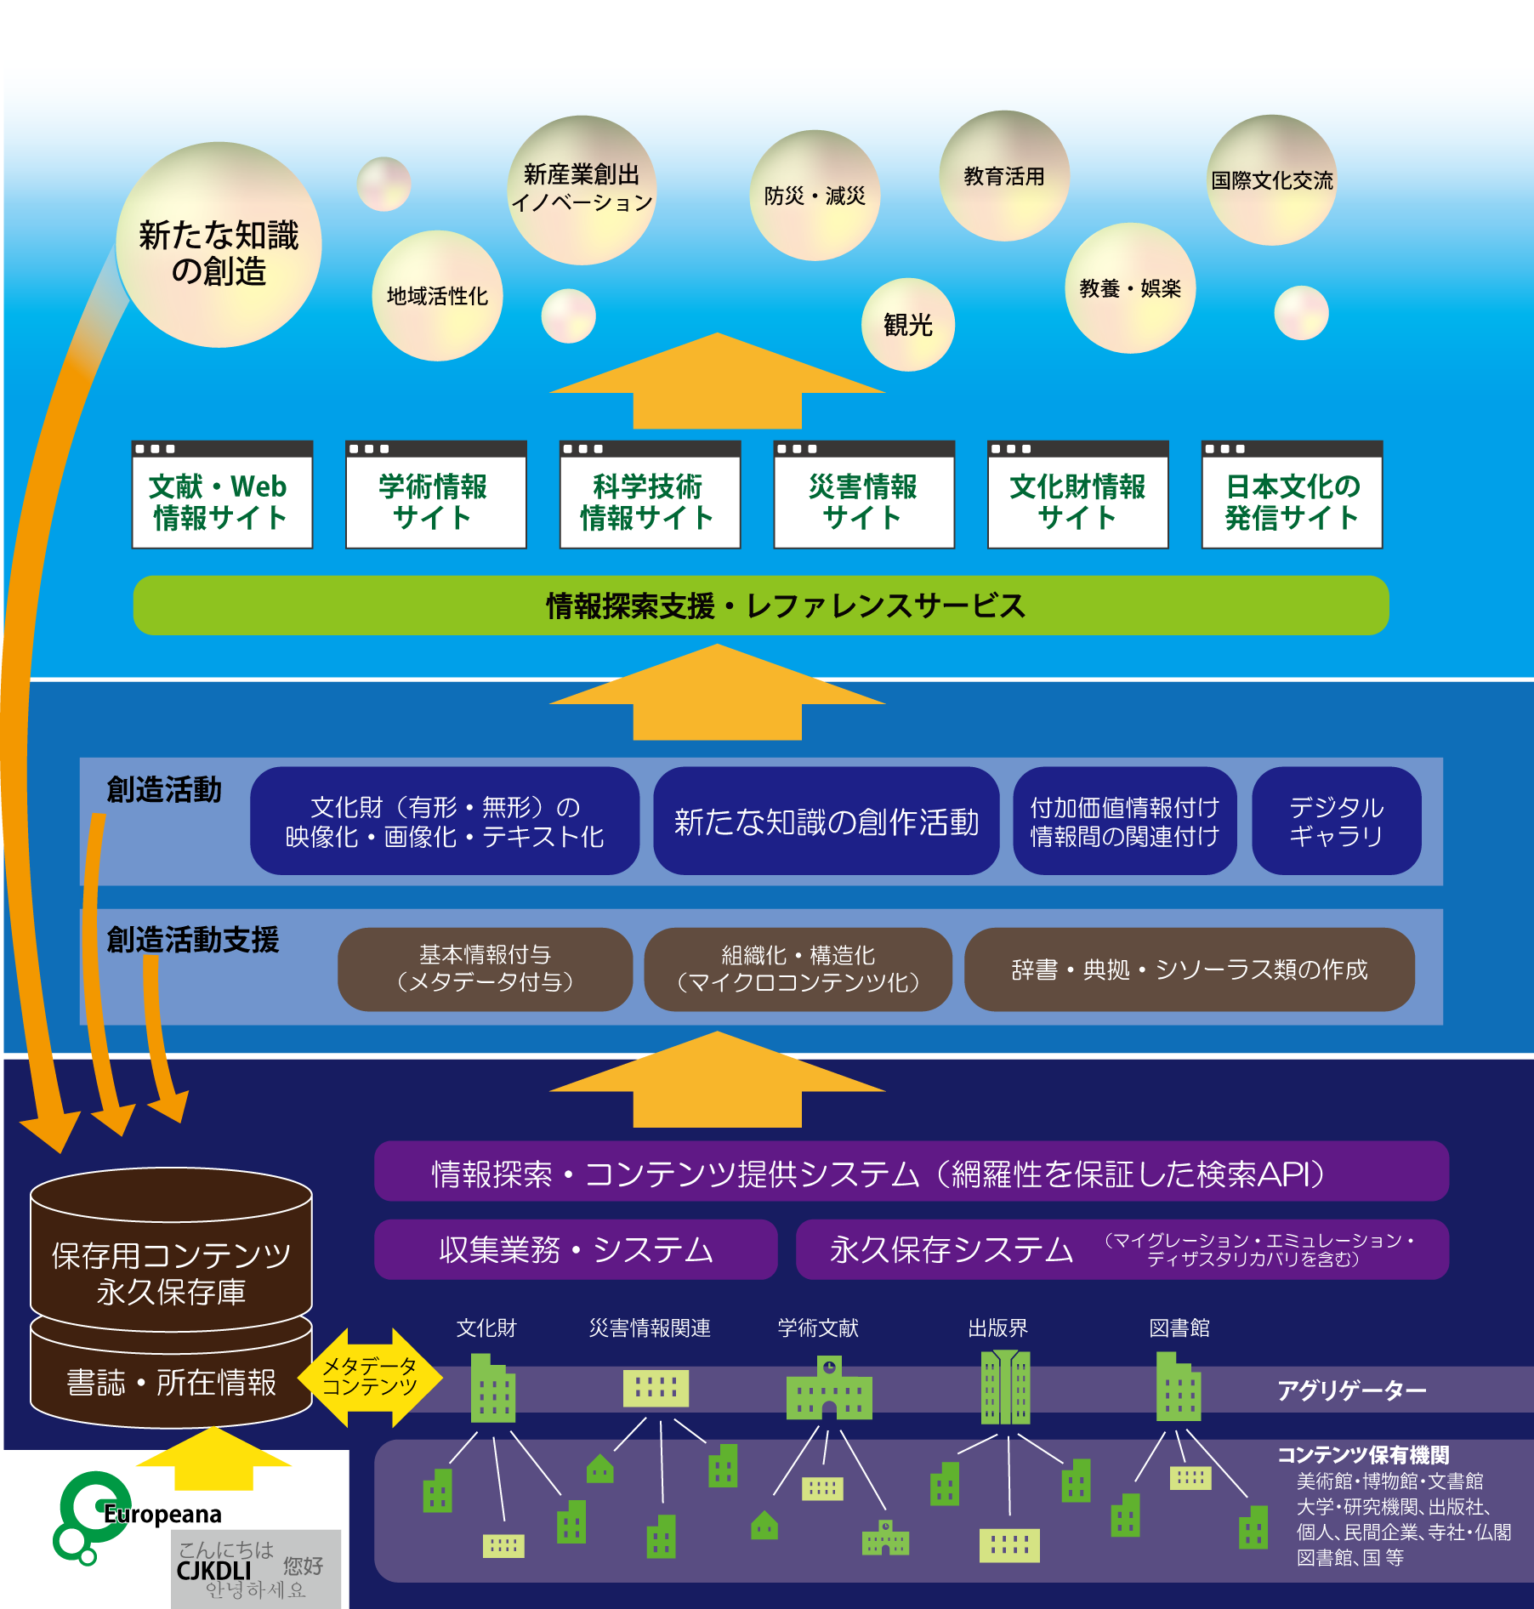
☆文化財を含めたナショナルアーカイブの構築イメージ
Notes:
文化財を含めたナショナルアーカイブの構築イメージを、総務部編集係が、月報３月号に掲載するために整理して作成してくれたもの。

Slide 39
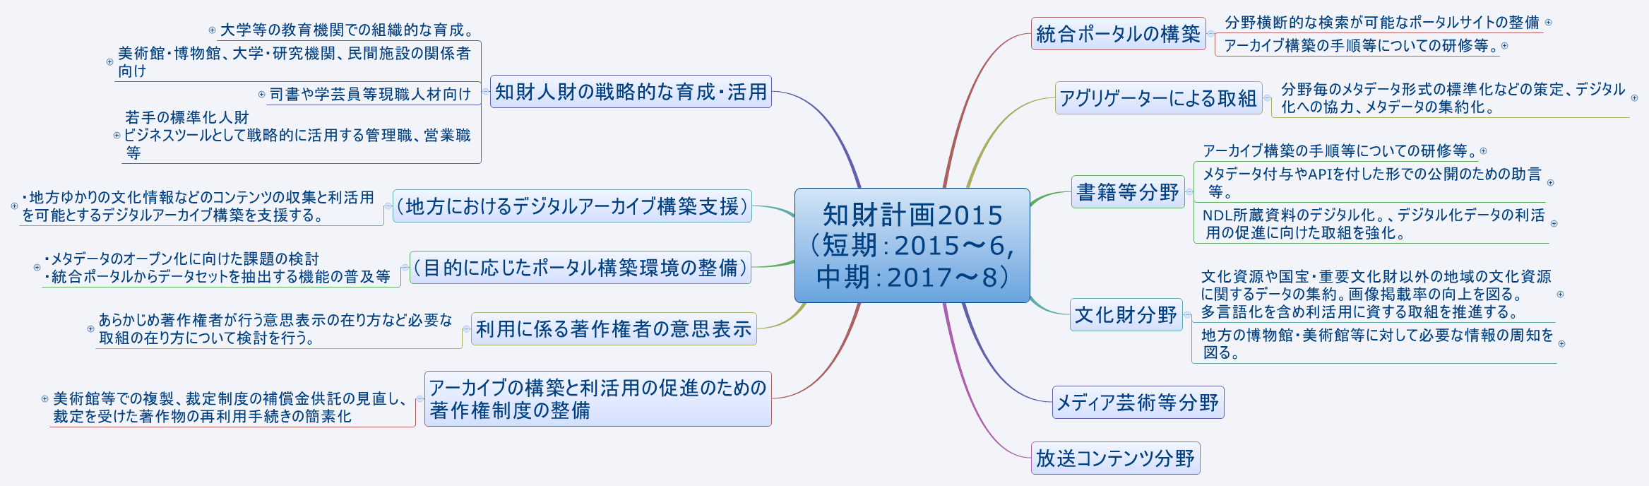
☆文化資産アーカイブ構築の一環で国が支援 【知財計画2015】
地域中小企業の知財戦略強化と地方における産学・産産連携の促進
（統合ポータルの構築）
分散横断検索が可能な統合ポータルの構築（短期・中期）（国立国会図書館、文部科学省、総務省）
（分野ごとのアグリゲーターによる取組）
メタデータ形式の標準化などのアーカイブ構築の方針の策定、収蔵資料のデジタル化への協力、メタデータの集約化を行う。（短期・中期）（国立国会図書館、文部科学省、総務省）
（書籍分野）
公共・大学図書館等の所蔵資料のデジタル化を促進するため、アーカイブ構築の手順等についての研修等を行う。（短期）（国立国会図書館、文部科学省）
統合ポータルとの連携強化のため、公共・大学図書館等に対し、デジタル化した資料へのメタデータ付与や外部連携インターフェース（API）を付した形での公開を支援するため助言等を行うとともに、所蔵資料のデジタル化及びアーカイブ連携のための取組を促進するため、必要な情報の周知を図る。 （短期）（国立国会図書館、文部科学省）
（文化財分野）
全国の博物館・美術館等において文化財等のデジタルアーカイブ化とそのデータの利活用が促進されるよう、国におけるこれまでの取組を踏まえて、地方の博物館・美術館等に対して必要な情報の周知を図る。（短期）（文部科学省）
知財人財の戦略的な育成・活用
アーカイブ利活用促進に関連して、専門家の不足を解消するといった観点から、教育機関での組織的な育成や司書・学芸員等現職人財への研修等、アーカイブ専門人財の育成が重要
（標準化に係る国際交渉を担う人財等の育成）
国際標準化機関（ISO/IEC）における専門委員会等の国際会議で国際幹事や議長を担える人財や、国際標準化実務の遂行能力に加え、グローバルに通用する交渉力及びマネジメント力を備えた人財を育成するため、若手標準化人財の研修制度の拡充を検討する。
また、標準化をビジネスツールとして戦略的に活用することができる人財を育成するため、管理職、営業職等を対象とした人財育成プログラムを実施するとともに、大学における標準化講座の導入を促進する。（短期・中期）（経済産業省）
（アーカイブ関連人財の育成）
これまでのアーカイブの構築を通じて得られたノウハウや成果を活用しつつ、アーカイブの構築をけん引する人財や利活用をサポートする人財の育成を支援するため、美術館・博物館、大学・研究機関、民間施設の関係者に対し、アーカイブの必要性やアーカイブ人財の重要性の認識を広めるためのシンポジウム開催等の取組を実施する。（短期・中期）（国立国会図書館、文部科学省、総務省）
（利用に係る著作権者の意思表示）
利用目的に応じたポータルサイトの構築を容易にするため、関係省庁等連絡会等における統合ポータルに掲載されているメタデータのオープン化に向けた課題の検討や統合ポータルからデータセットを抽出する機能の普及等の環境整備を進める。（短期・中期）（国立国会図書館、内閣官房、関係府省）
Notes:
まず、知財計画。6月に知財本部で決定した「知財計画」には、様々な形で、NDLの役割が明示された。政府の計画に、立法府であるNDLが、府省横並びで記載されたのは初めて。
これらが実際に実施されれば、公共図書館でのデジタル化やアーカイブ構築が進展することが期待される。
～～～～～～
地域中小企業の知財戦略強化と地方における産学・産産連携の促進
（統合ポータルの構築）
分散横断検索が可能な統合ポータルの構築（短期・中期）（国立国会図書館、文部科学省、総務省）
（分野ごとのアグリゲーターによる取組）
メタデータ形式の標準化などのアーカイブ構築の方針の策定、収蔵資料のデジタル化への協力、メタデータの集約化を行う。（短期・中期）（国立国会図書館、文部科学省、総務省）
（書籍分野）
公共・大学図書館等の所蔵資料のデジタル化を促進するため、アーカイブ構築の手順等についての研修等を行う。（短期）（国立国会図書館、文部科学省）
統合ポータルとの連携強化のため、公共・大学図書館等に対し、デジタル化した資料へのメタデータ付与や外部連携インターフェース（API）を付した形での公開を支援するため助言等を行うとともに、所蔵資料のデジタル化及びアーカイブ連携のための取組を促進するため、必要な情報の周知を図る。 （短期）（国立国会図書館、文部科学省）
（文化財分野）
全国の博物館・美術館等において文化財等のデジタルアーカイブ化とそのデータの利活用が促進されるよう、国におけるこれまでの取組を踏まえて、地方の博物館・美術館等に対して必要な情報の周知を図る。（短期）（文部科学省）
知財人財の戦略的な育成・活用
アーカイブ利活用促進に関連して、専門家の不足を解消するといった観点から、教育機関での組織的な育成や司書・学芸員等現職人財への研修等、アーカイブ専門人財の育成が重要
（標準化に係る国際交渉を担う人財等の育成）
国際標準化機関（ISO/IEC）における専門委員会等の国際会議で国際幹事や議長を担える人財や、国際標準化実務の遂行能力に加え、グローバルに通用する交渉力及びマネジメント力を備えた人財を育成するため、若手標準化人財の研修制度の拡充を検討する。
また、標準化をビジネスツールとして戦略的に活用することができる人財を育成するため、管理職、営業職等を対象とした人財育成プログラムを実施するとともに、大学における標準化講座の導入を促進する。（短期・中期）（経済産業省）
（アーカイブ関連人財の育成）
これまでのアーカイブの構築を通じて得られたノウハウや成果を活用しつつ、アーカイブの構築をけん引する人財や利活用をサポートする人財の育成を支援するため、美術館・博物館、大学・研究機関、民間施設の関係者に対し、アーカイブの必要性やアーカイブ人財の重要性の認識を広めるためのシンポジウム開催等の取組を実施する。（短期・中期）（国立国会図書館、文部科学省、総務省）
（利用に係る著作権者の意思表示）
利用目的に応じたポータルサイトの構築を容易にするため、関係省庁等連絡会等における統合ポータルに掲載されているメタデータのオープン化に向けた課題の検討や統合ポータルからデータセットを抽出する機能の普及等の環境整備を進める。（短期・中期）（国立国会図書館、内閣官房、関係府省）

Slide 40
知識情報基盤の構築
文献情報ポータル
新たな知識の創造と還流
社会・経済的な価値の創出
2011年
デジタルコレクション
文化財ポータル
研究者と国民の相互作用
アクセス
知識インフラ
アクセス
メディア芸術ポータル
ウェブアーカイブポータル
ナビゲーション
（ポータル）
科学技術ポータル
災害情報ポータル
（ひなぎくを含む）
一元的アクセス
内容解析、知識抽出
情報を知識として活用できるように
分担・連携・
協力機関
長期保存（分散保存・デザスタリカバリ）
国全体で、記録を後世に
組織化（メタデータ付与、タグ付け）
新たな知識の創造
資料・記録の分担収集、資料デジタル化
情報の集約
ＮＤＬ
文化庁
学術機関
学会
MLA
連携機関
災害情報集約機関
文献情報
ウェブサイト
ファクト
データ
文化情報
ポップカルチャー
個別に保有
様々な
関係機関
立法機関
行政機関
司法機関
研究者、研究機関
学会、学術出版社
各種DB提供機関、アグリゲータ
各自治体
公共図書館
個人
様々な
学術情報
社会科学
科学・技術
人文科学
Notes:
「知識インフラ」とは、情報資源を統合して検索、抽出することが可能な基盤で、国内の各機関が保有する情報を知識として集約し、新たな知識の創造を促進し、知識の集積・流通・活用と創造するサイクルの構築を目指すものです。
＝＝＝＝＝＝
また、2010年 に、我が国の第4期科学技術基本計画の策定に向けて決定された「科学技術基本政策策定の基本方針」（2010年6月総合科学技術会議基本政策専門調査会決定 ）で、学術会議での長尾先生のご尽力により「文献から研究データまでの学術情報全体を統合して検索・抽出が可能なシステム（「知識インフラ」）の展開を図る」という方向性が提示されました。
「これを踏まえて、当館において、2011年に「第三期科学技術情報整備基本計画」を策定しました。
「知識インフラ」とは、情報資源を統合して検索、抽出することが可能な基盤で、国内の各機関が保有する情報を知識として集約し、新たな知識の創造を促進し、知識の集積・流通・活用と創造するサイクルの構築を目指すものです。
新たな知識の創造のためには、分野を越えた知識の関連付けが必要であり、日本中に散在するコンテンツの所在を集中管理し、そこに検索をかければ、関連する全ての必要なコンテンツが得られるようにするものです。そこでは、単に情報を集めたものではなく、関連するものが有機的に結合され、ネットワーク的に統合化されたものであり、日本中にある芸術を含んだあらゆる学問・研究のコンテンツ、研究ツール、社会状況データ等が知識の形に組織化され、これらの知識・情報が公開され、全ての人が共有できることを目指すこととされました。

